Slide 1
Πηγές ρύπανσης και ρύποι
Εμμ. Ανδρεαδάκης – Χ. Φίλης
Μάρτιος 2021

Slide 2
Πολλοί τρόποι να κατηγοριοποιηθεί η ρύπανση
Τύπος ρύπανσης
Υδάτινο σύστημα που ρυπαινεται
Προέλευση του ρύπου
Χαρακτηριστικό που επιβαρύνεται
Επιφανειακό νερό
Υπόγειο νερό
Θάλασσα
Φυσική πηγή
Ανθρωπογενής δραστηριότητα
Φυσικά χαρακτηριστικά
Χημικά χαρακτηριστικά
Μικροβιολογικά χαρακτηριστικά
Ραδιολογικά χαρακτηριστικά
Άλλο σύστημα (τεχνητό κ.λπ.)
Θερμικά λύματα ψύξης σε ποτάμι
Υδάτινο σύστημα που ρυπαινεται
Προέλευση του ρύπου
Χαρακτηριστικό που επιβαρύνεται
Επιφανειακό νερό
Υπόγειο νερό
Θάλασσα
Φυσική πηγή
Ανθρωπογενής δραστηριότητα
Φυσικά χαρακτηριστικά
Χημικά χαρακτηριστικά
Μικροβιολογικά χαρακτηριστικά
Ραδιολογικά χαρακτηριστικά
Άλλο σύστημα (τεχνητό κ.λπ.)

Slide 3
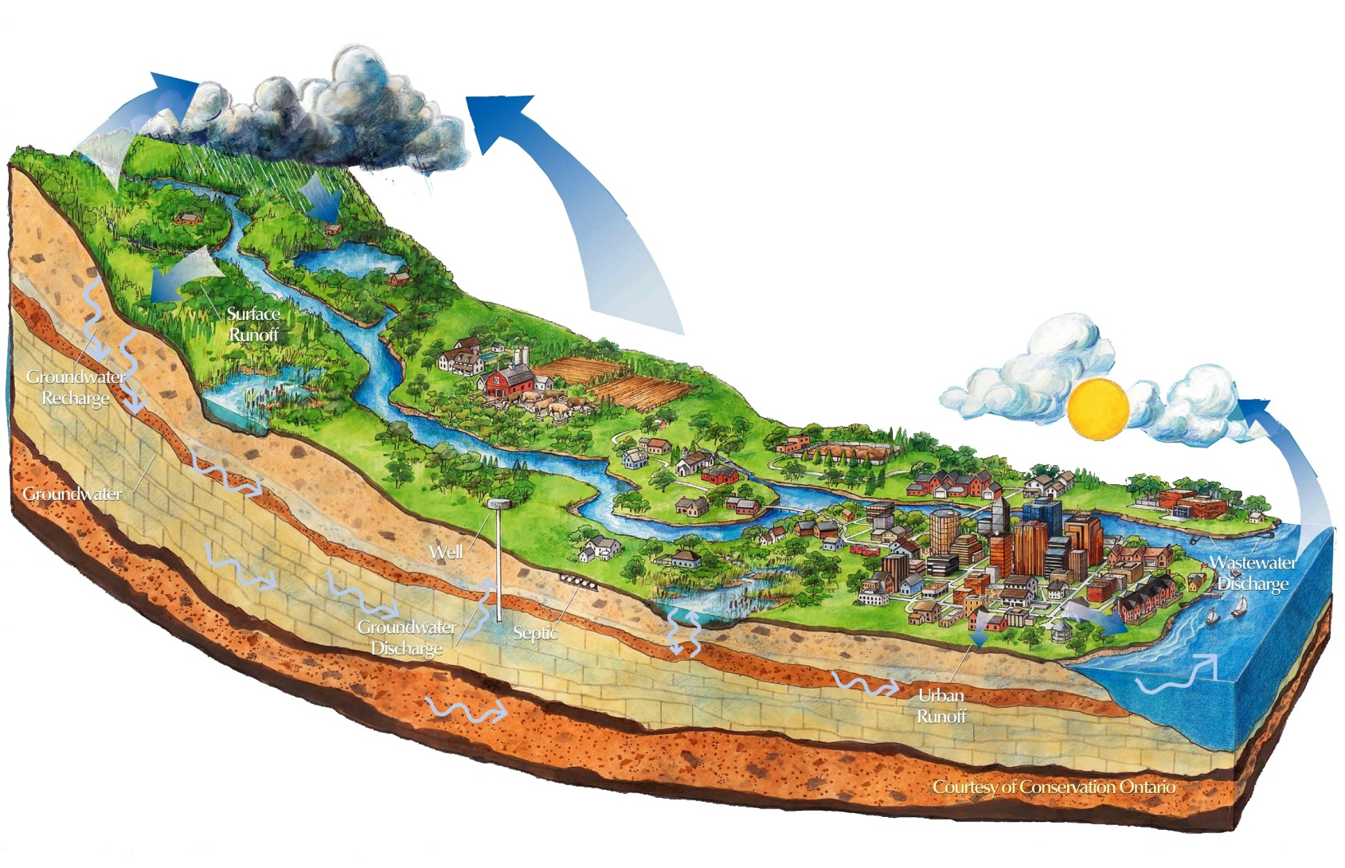
Η δραστηριότητα καθορίζει τα χαρακτηριστικά της ρύπανσης
Δραστηριότητα
Είδος ρύπου
Είδος πηγής
Ρυθμός εκπομπής
Συνεχής
Επεισοδιακή
Σημειακή
Μη σημειακή
Αιωρούμενες ύλες
Διαλυμένες ουσίες

Slide 4
Είδος ρύπου
Δραστηριότητα
Είδος ρύπου
Είδος πηγής
Ρυθμός εκπομπής
Συνεχής
Επεισοδιακή
Σημειακή
Μη σημειακή
Αιωρούμενες ύλες
Διαλυμένες ουσίες
Είδος ρύπου
Αιωρούμενες ύλες
Διαλυμένες ουσίες
Στερεά
Υγρά
Οργανικές ουσίες
Ανόργανες ουσίες
Βιοδιασπωμενες
Μη Βιοδιασπώμενες
Μεμβράνη
Σταγονίδια
Γαλάκτωμα
Οργανικές ουσίες
Ανόργανες ουσίες
Βιοδιασπώμενες
Μη Βιοδιασπώμενες

Slide 5

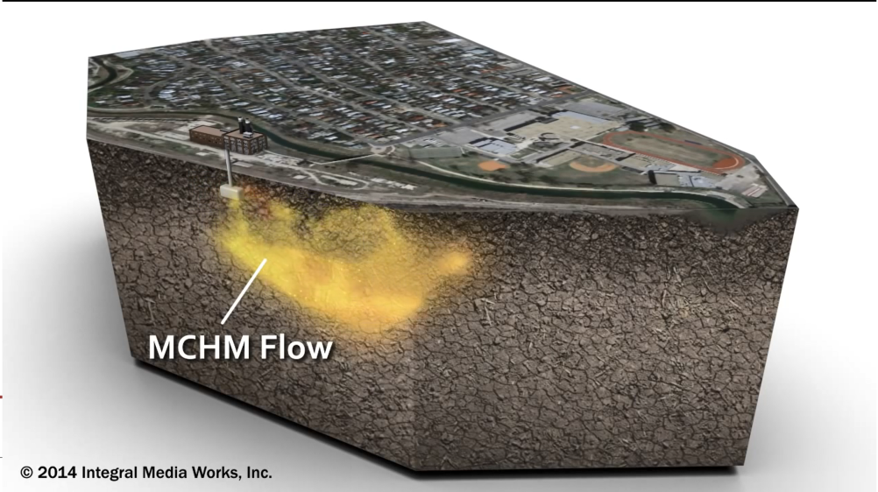
Είδος ρύπου
Δραστηριότητα
Είδος ρύπου
Είδος πηγής
Ρυθμός εκπομπής
Συνεχής
Επεισοδιακή
Σημειακή
Μη σημειακή
Αιωρούμενες ύλες
Διαλυμένες ουσίες

Slide 6
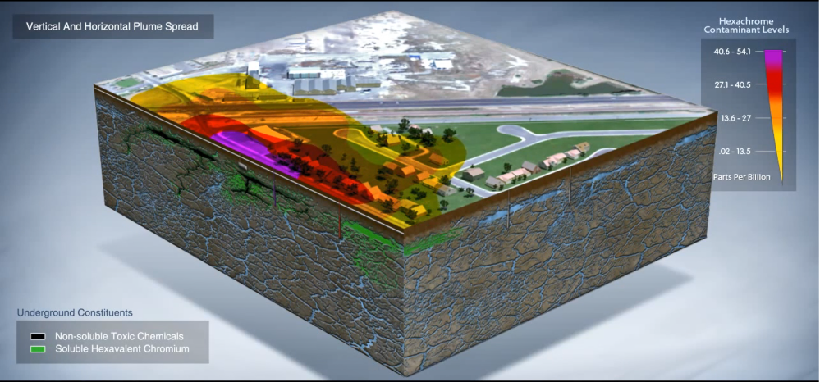
Είδος ρύπου
Δραστηριότητα
Είδος ρύπου
Είδος πηγής
Ρυθμός εκπομπής
Συνεχής
Επεισοδιακή
Σημειακή
Μη σημειακή
Αιωρούμενες ύλες
Διαλυμένες ουσίες

Slide 7
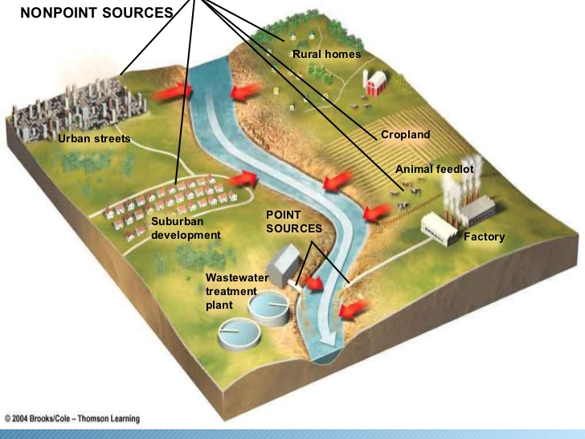
Είδος πηγής (Γεωμετρία)
Δραστηριότητα
Είδος ρύπου
Γεωμετρία εστίας
Ρυθμός εκπομπής
Συνεχής
Επεισοδιακή
Σημειακή
Μη σημειακή
Αιωρούμενες ύλες
Διαλυμένες ουσίες
Είδος πηγής (Γεωμετρία)
Σημειακές (point)
Μη σημειακές (non point)
Γραμμικές
Διάχυτες
ΧΑΔΑ
Αγωγοί λυμάτων
Βόθροι
Υπόγειες δεξαμενές
κ.λπ.
Δρόμοι
Κανάλια
Αγωγοί με διαρροές
Επιστρεφόμενες αρδεύσεις
Όξινη βροχή
Ψεκασμοί
Κ.λπ.
Κ.λπ.

Slide 8
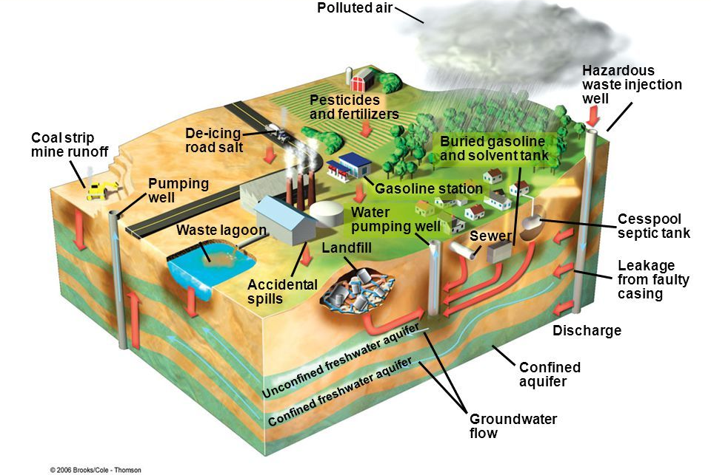

Πηγές ρύπανσης
Πηγές Ρύπανσης
Σημειακές (point)
Μη σημειακές (non point)
Γραμμικές
Διάχυτες
ΧΑΔΑ
Αγωγοί λυμάτων
Βόθροι
Υπόγειες δεξαμενές
κ.λπ.
Δρόμοι
Κανάλια
Αγωγοί με διαρροές
Επιστρεφόμενες αρδεύσεις
Όξινη βροχή
Ψεκασμοί
Κ.λπ.
Κ.λπ.

Slide 9
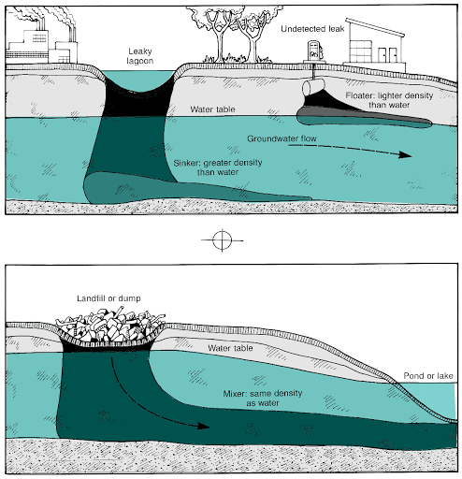
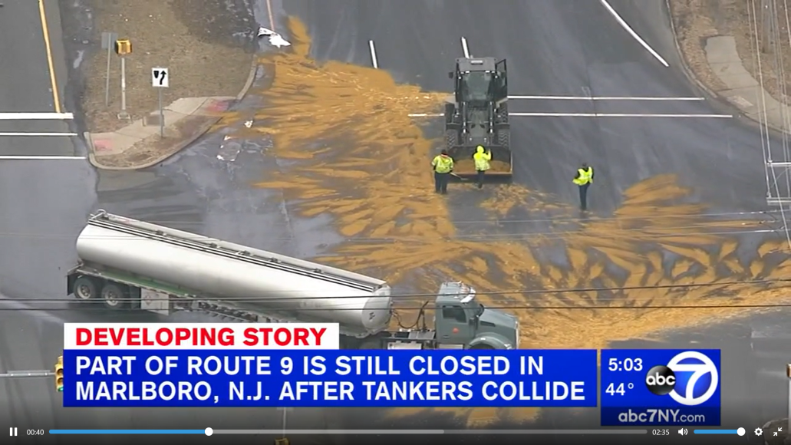
Ρυθμός εκπομπής
Δραστηριότητα
Είδος ρύπου
Γεωμετρία εστίας
Ρυθμός εκπομπής
Συνεχής
Επεισοδιακή
Σημειακή
Μη σημειακή
Αιωρούμενες ύλες
Διαλυμένες ουσίες

Slide 10
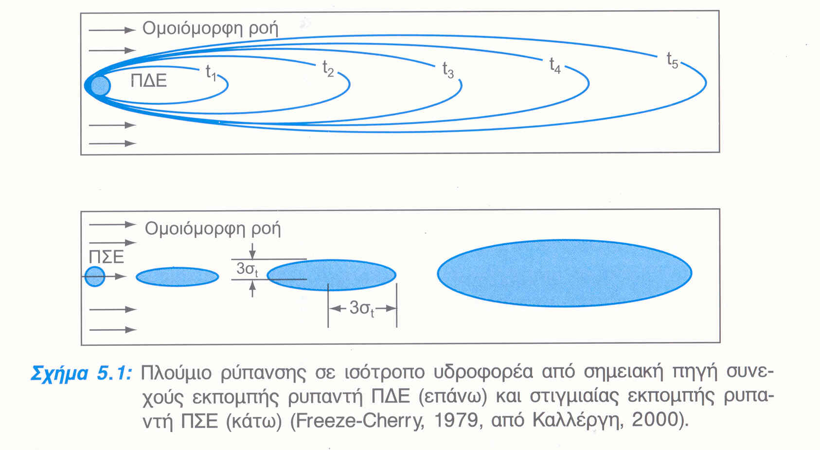
Ρυθμός εκπομπής
Το γεωμετρικό σχήμα της ρύπανσης ονομάζεται πλούμιο ή θύσανος* (plume).
Ως Θύσανοι χαρακτηρίζονται τα ανώτερα λευκά νέφη που φαίνονται σαν μεταξωτά. Μοιάζουν σαν οριζόντια λευκά φτερά ή σαν δέσμη από λεπτά και λευκά νήματα ή και σαν αλογοουρές. Πριν από την ανατολή και την δύση του Ηλίου έχουν χρώμα κιτρινοκόκκινο και όταν ο Ήλιος βρεθεί κάτω από τον ορίζοντα παίρνουν χρώμα καφέ. Είναι τόσο λεπτοί που αν βρίσκονται μπροστά από τον δίσκο του Ήλιου οι ακτίνες του δεν εξασθενούν. Η διεθνής σύντμησή τους είναι Ci.

Slide 11
Πηγές ρύπανσης
Οι πηγές ρύπανσης ταξινομούνται ανάλογα με:
τη γεωμετρία
  σημειακές (point source), όταν προέρχονται από μία μοναδική θέση (ΧΥΤΑ, χωματερές, βόθροι, υπόγειες δεξαμενές κλπ.)
  γραμμικές (line source), όταν παρουσιάζουν μια επικρατούσα γραμμική διάταξη (ευθυγραμμία) (δρόμοι, αύλακες) και
  διάχυτες (diffuse source), όταν κατέχουν μια εκτεταμένη περιοχή τελείως καθορισμένη ή όχι (νιτρορρύπανση, όξινη βροχή κλπ.)
το ρυθμό εκπομπής
  συνεχούς εκπομπής και
  επαναλαμβανόμενης (περιοδικά ή όχι
Οι περισσότερες πηγές ρύπανσης του γεωπεριβάλλοντος (έδαφος και υπόγεια νερά), προέρχονται από τις κάτωθι δραστηριότητες:
  Απόρριψη υγρών και στερεών αποβλήτων (λύματα, σκουπίδια κλπ.)
  Χρήση λιπασμάτων, φυτοφαρμάκων, εντομοκτόνων
  Διάθεση βιομηχανικών αποβλήτων
  Προϊόντα μεταλλευτικής δραστηριότητας
  Διάθεση πυρηνικών αποβλήτων

Slide 12
Δραστηριότητες και Ρύπανση

Slide 13
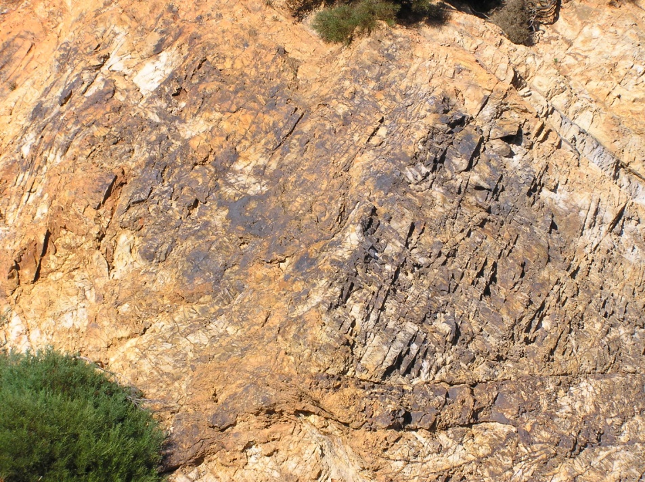
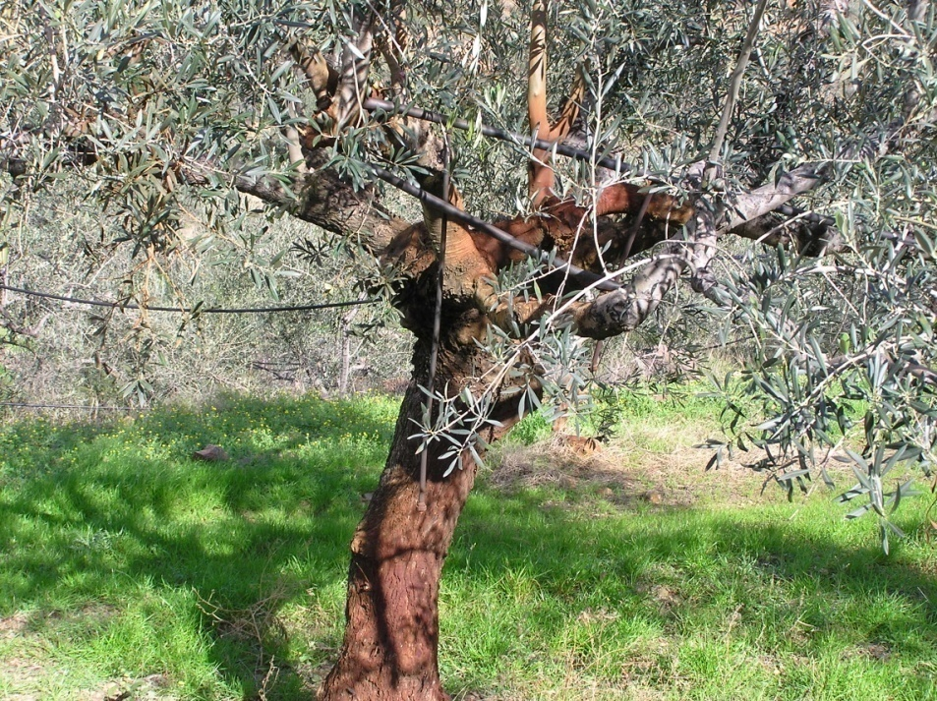
Ρύπανση από φυσικά αίτια
Στις περιπτώσεις που η ρύπανση των υπόγειων νερών οφείλεται σε φυσικά αίτια, αυτό αποδίδεται κυρίως:
  στην επίδραση ευδιάλυτων πετρωμάτων (γύψος, ορυκτό αλάτι κλπ.),
  στην εξάτμιση που προκαλεί απόθεση αλάτων,
  στην οξείδωση των πετρωμάτων και
  στη διείσδυση της θάλασσας.

Slide 14
Αστική ρύπανση – Οικιακά λύματα
Οικιακά λύματα (domestic sewage) ονομάζονται γενικά τα υγρά απόβλητα των κατοικιών, ιδρυμάτων ή άλλων εγκαταστάσεων μιας περιοχής, που είναι συνδεδεμένες με τις αστικές λειτουργίες.
  Αποτελούνται σε μεγάλο ποσοστό από νερό, το οποίο περιέχει οργανικά και ανόργανα προϊόντα.
  Η δυσάρεστη οσμή οφείλεται στο οργανικό υλικό που υφίσταται αναερόβια βακτηριακή δράση.
  Το χρώμα των αποβλήτων είναι ενδεικτικό της ηλικίας και της προέλευσής τους.
  Οργανικά υλικά: χαρτιά, ούρα, κόπρανα, σαπούνια, απορρυπαντικά, υπολείμματα τροφών, έλαια, λίπη κλπ.
  Ανόργανα συστατικά: αμμωνία, άλατα του αμμωνίου, άργιλος κλπ.
  Η ποσότητα των παραγόμενων λυμάτων ποικίλει από περιοχή σε περιοχή και από χώρα σε χώρα.
  Μέση ημερήσια παραγόμενη ποσότητα → (150-500) lt/άτομο.

Slide 15
Αστική ρύπανση – Οικιακά λύματα
Η διάθεση οικιακών λυμάτων στους αποδέκτες δημιουργεί έντονα προβλήματα ρύπανσης, όπως:
  ευτροφισμό,
  ρύπανση υπόγειων υδροφορέων,
  ελάττωση αυτοκαθαρισμού των νερών,
  καταστροφή των βιοκοινωνιών τους κλπ.
Στη σύγχρονη κοινωνία η κατανάλωση νερού έχει αυξηθεί κατά πολύ, με αποτέλεσμα οι μικροοργανισμοί που ζουν στη θάλασσα (αποδομητές) να μην προλαβαίνουν να διασπάσουν τις μεγάλες ποσότητες οικιακών λυμάτων που καταλήγουν σε αυτές.
Μικροί οικισμοί: Σηπτικές δεξαμενές και απορροφητικοί βόθροι (Cl⁻,NH₄⁺, PO₄⁻³)
Συγκέντρωση και μεταφορά σε εγκαταστάσεις βιολογικού καθαρισμού που έχει σαν σκοπό την κατάλληλη επεξεργασία – καθαρισμό των λυμάτων → Επαναχρησιμοποίηση ή διάθεση (ακίνδυνα πλέον) σε έναν υδατικό αποδέκτη.

Slide 16
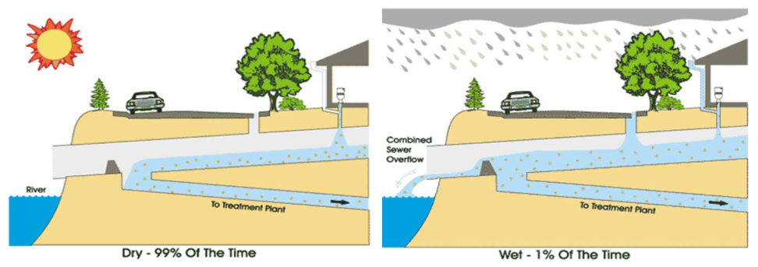
Αποχέτευση αστικών λυμάτων

Slide 17
Επεξεργασία Αστικών λυμάτων
Βλαβερά συστατικά των λυμάτων:
  αιωρούμενα στερεά,
  οργανικά συστατικά και
  παθογόνοι μικροοργανισμοί και θρεπτικά στοιχεία (άζωτο και φώσφορος).
Ο βαθμός καθαρισμού μιας εγκατάστασης επεξεργασίας λυμάτων καθορίζεται από το ποια από τα παραπάνω «βλαβερά» συστατικά είναι σε θέση να απομακρύνει.
Πρωτοβάθμιος: Ογκώδη στερεά, άμμος και αιωρούμενα συστατικά
Δευτεροβάθμιος (βιολογικός): Αποσκοπεί στην απομάκρυνση του οργανικού φορτίου και των παθογόνων μικροοργανισμών.
Τριτοβάθμιος: Αποσκοπεί στην απομάκρυνση με χημικούς τρόπους και των θρεπτικών στοιχείων (φώσφορος και άζωτο), τα οποία είναι υπεύθυνα για το φαινόμενο του ευτροφισμού.
Στο τελικό στάδιο γίνεται απολύμανση με ακτινοβολία UV, όζον, χλωρίωση ή συνδυασμό τους και το νερό μπορεί να κριθεί κατάλληλο για επαναχρησιμοποίηση σε διάφορες χρήσεις.

Slide 18
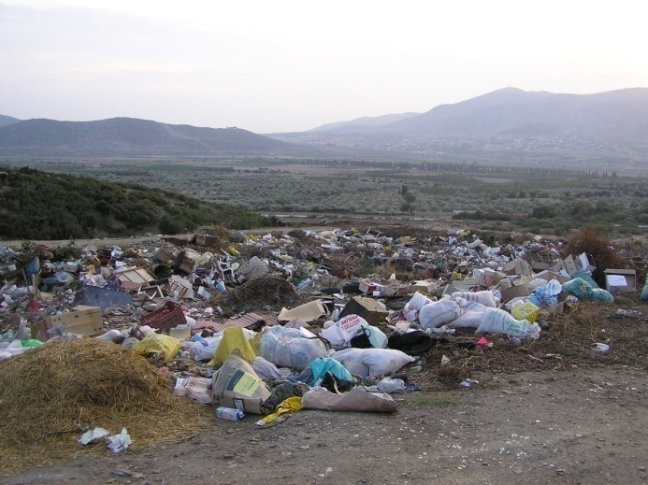
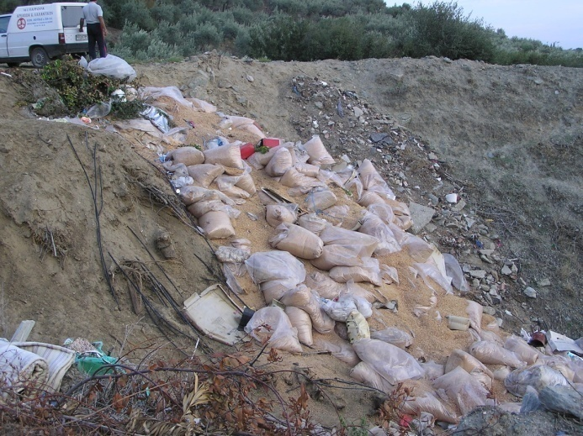
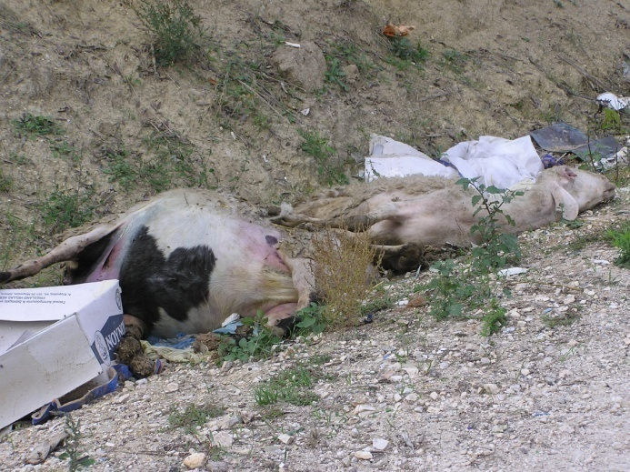
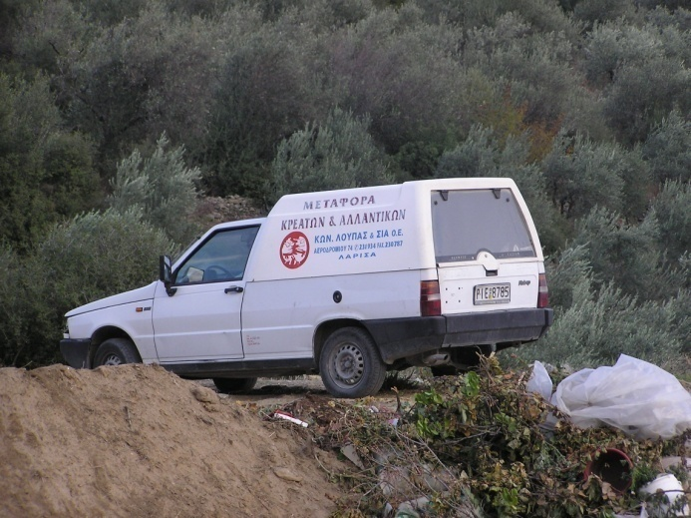
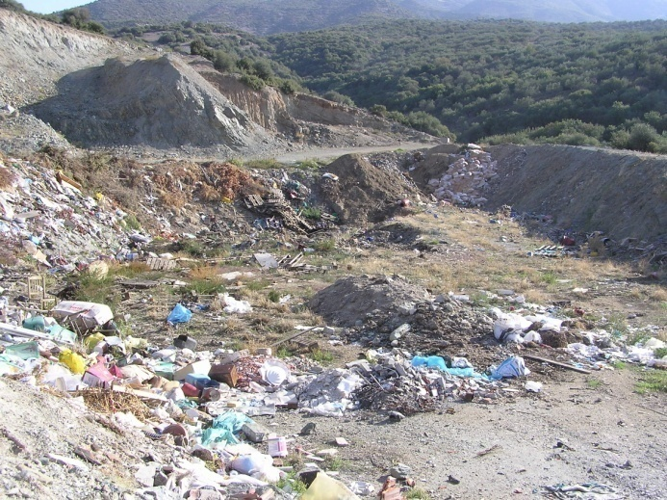
Αστική Ρύπανση – Στερεά Απόβλητα
Αστικά απορρίμματα (municipal waste): αποτελούνται από τρόφιμα, χαρτί, γυαλί, πλαστικά, φυτικές ύλες, υφάσματα, ξύλο, ελαστικά κλπ.
Πιθανόν, πολλές φορές, να περιέχουν και μικρές ποσότητες επικίνδυνων αποβλήτων, όπως χρώματα, ορυκτέλαια, απορρυπαντικά κλπ.

Slide 19
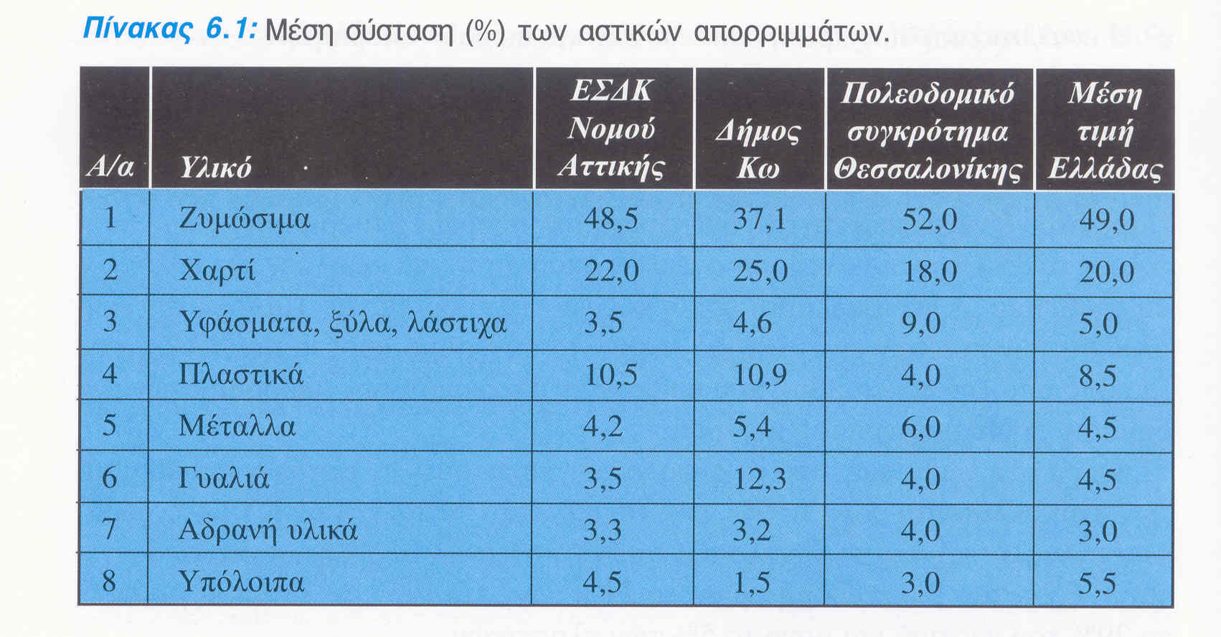
Αστική Ρύπανση – Στερεά Απόβλητα
Η σύσταση των αστικών απορριμμάτων διαφέρει από χώρα σε χώρα, από πόλη σε πόλη και από εποχή σε εποχή.
Η υγρασία των αστικών απορριμμάτων κυμαίνεται από 25% έως 60% και μεταβάλλεται από εποχή σε εποχή και είναι μεγαλύτερη το καλοκαίρι, λόγω της μεγάλης αναλογίας λαχανικών και φρούτων.

Slide 20
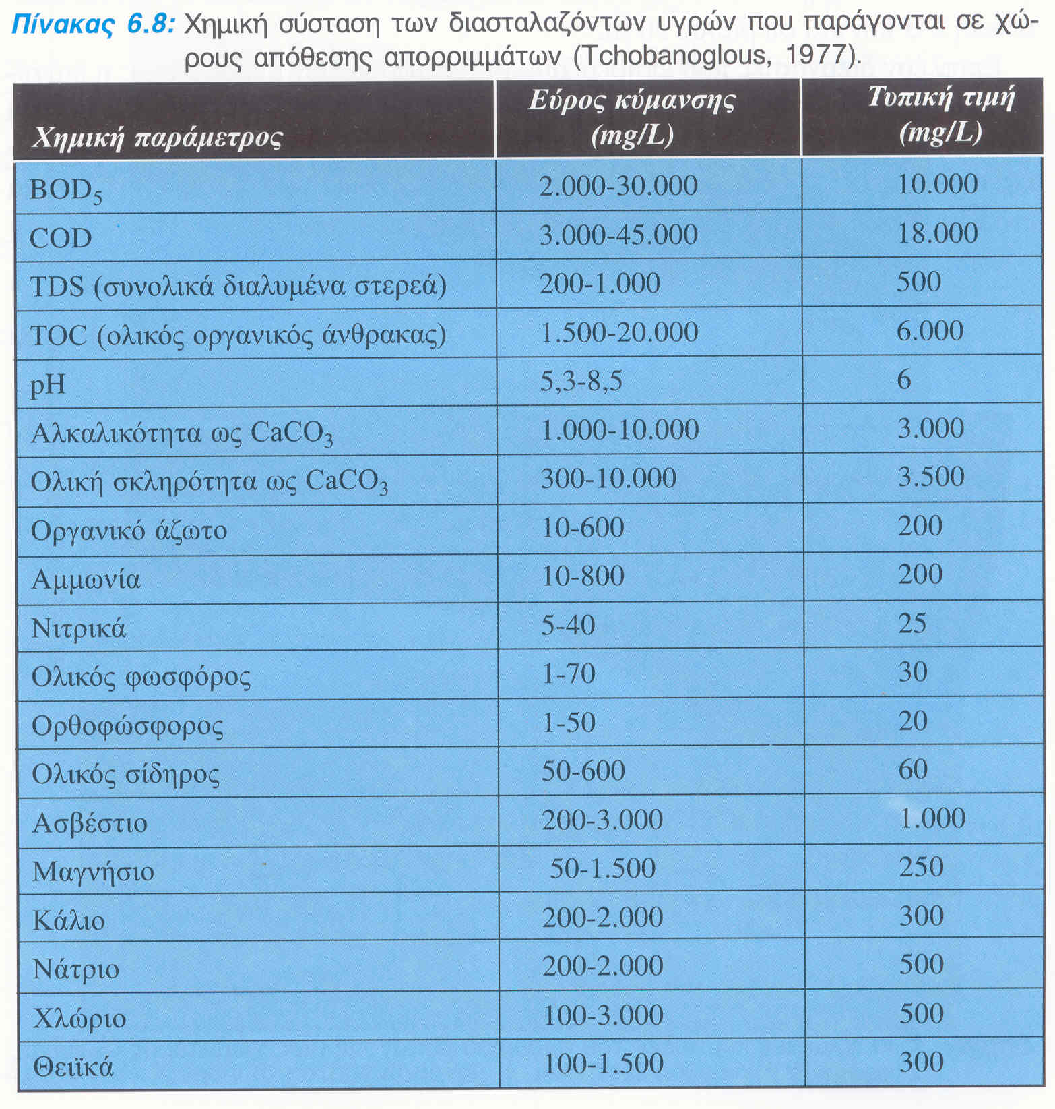
Αστική Ρύπανση – Στερεά Απόβλητα
Τα στραγγίσματα ή εκκρίματα ή διασταλάζοντα υγρά (leachate) παράγονται κατά την αποσύνθεση των απορριμμάτων και τον εμπλουτισμό τους με νερό από την φυσική υγρασία των απορριμμάτων ή/και την πιθανή διήθηση νερού βροχής.
Η παραγωγή στραγγίσματος είναι το αποτέλεσμα μιας σειράς χημικών και βιοχημικών διεργασιών, κυριότερες των οποίων είναι η διάλυση των ευδιάλυτων αλάτων και η αποδόμηση του οργανικού υλικού.

Slide 21
Αστική Ρύπανση – Στερεά Απόβλητα
Η παρουσία κατιόντων Ca, Mg, Na, K οφείλεται στη διάλυση χλωριούχων και θειούχων αλάτων των στοιχείων αυτών.
Σημαντικά συνεισφέρει η διάλυση ορυκτών από το υλικό επικάλυψης, το οποίο περιέχει συνήθως αργιλικά ορυκτά και ανθρακικό ασβέστιο.
Η παρουσία SO₄⁻² οφείλεται στη μικροβιακή δράση που ανάγει τα θειούχα σε θειικά και αφετέρου στην καθίζηση θείου με τη μορφή μεταλλικών σουλφιδίων.
Η κύρια πηγή αζωτούχων ενώσεων (NH₄⁺, NO₃⁻) στο στράγγισμα οφείλεται στην παρουσία οργανικού αζώτου στα υπολείμματα των τροφών.
Τα στοιχεία Fe, Mn, Al, Zn προέρχονται από μερική διάλυση των μεταλλικών αντικειμένων από το ισχυρά διαβρωτικό στράγγισμα.
Σε μικρές συγκεντρώσεις απαντώνται τα μέταλλα Cu, Ni, Co, Cr, Cd και Hg.

Slide 22
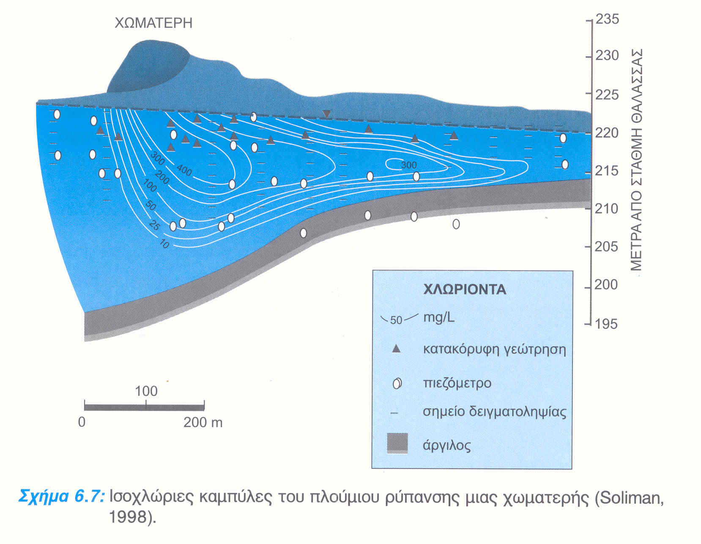
Αστική Ρύπανση – Στερεά Απόβλητα
Οι ΧΑΔΑ και ΧΥΤΑ θεωρούνται σημειακές πηγές ρύπανσης.
Η διαφυγή του στραγγίσματος από το χώρο απόθεσης έχει ως αποτέλεσμα:
την κίνησή του αρχικά κατακόρυφα στην ακόρεστη ζώνη και στη συνέχεια
την εισαγωγή του στην κορεσμένη ζώνη, δημιουργώντας το πλούμιο ρύπανσης.
Η κίνηση του στραγγίσματος στην κορεσμένη ζώνη καθορίζεται από την υδραυλική αγωγιμότητα και την υδραυλική κλίση.
Υψηλή συγκέντρωση ιόντων Cl- → Ένδειξη παρουσίας στραγγισμάτων στο υπόγειο νερό
Cl⁻ → Συντηρητικός ή αδρανής ρύπος
  Δεν αντιδρά
  Ακολουθεί την κίνηση του υπόγειου νερού και μεταφέρεται κατάντη επεκτείνοντας τη ρύπανση

Slide 23
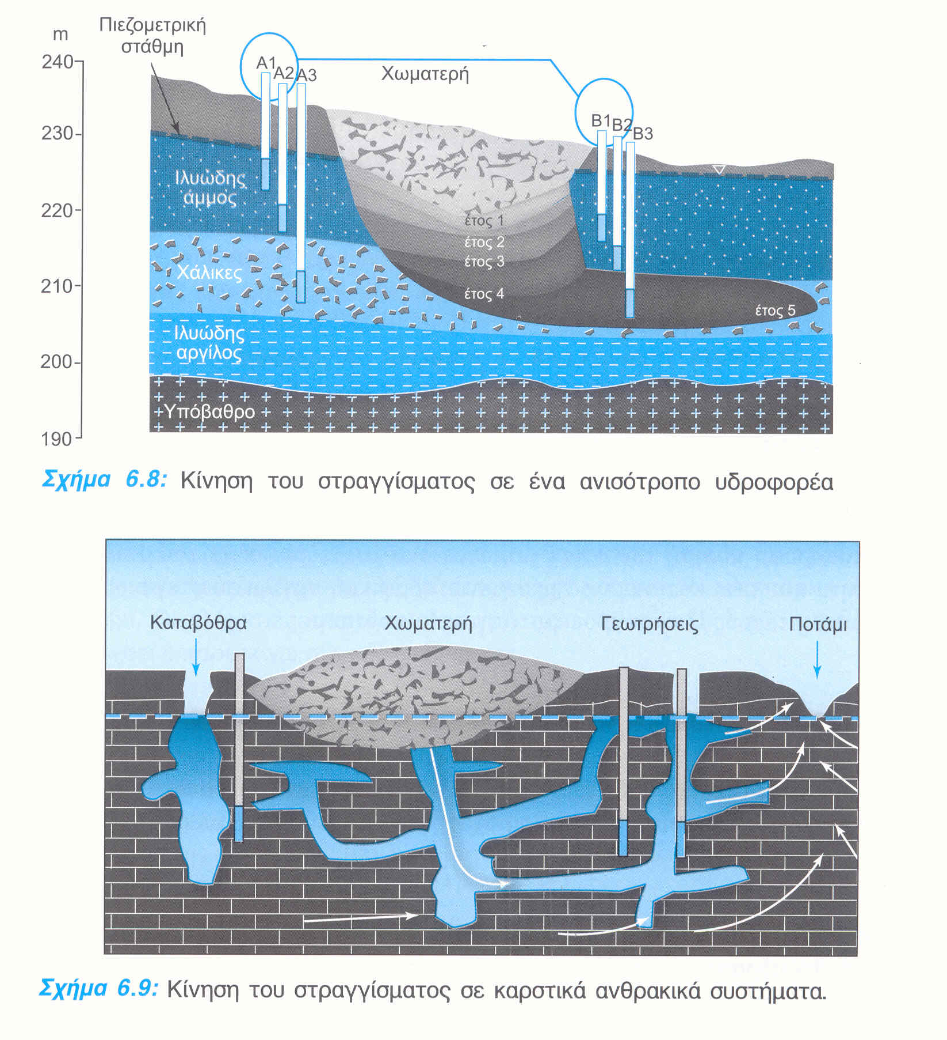
Αστική Ρύπανση – Στερεά Απόβλητα
Κίνηση του στραγγίσματος σε ανισότροπο υδροφορέα
Κίνηση του στραγγίσματος σε καρστικό υδροφορέα

Slide 24
Βιομηχανική Ρύπανση
Η σχέση της βιομηχανικής δραστηριότητας με το νερό είναι διπλή και σχετίζεται:
  με το νερό που καταναλώνεται από τη βιομηχανία, με περιπτώσεις αιχμής την ψύξη και ορισμένες υδροβόρες βιομηχανίες (εριουργίες, νηματουργίες, υφασματουργίες, βαφεία, βυρσοδεψεία κλπ.) και
  με τα απόβλητα των βιομηχανικών μονάδων, που μπορούν να προσβάλλουν επιφανειακά και υπόγεια νερά, των οποίων η σύσταση ποικίλει ανάλογα
    με το είδος της βιομηχανίας,
    την χρησιμοποιούμενη τεχνολογία και
    το μέγεθος, τη φύση και το βαθμό επεξεργασίας των στερεών, υγρών και αέριων αποβλήτων.
Η αντιμετώπιση των βιομηχανικών αποβλήτων είναι αποτελεσματικότερη και οικονομικότερη στον τόπο παραγωγής, όπου τα απόβλητα έχουν ομοιογένεια και γνωστή χημική σύσταση.
Η συγκέντρωση αποβλήτων διαφορετικής προέλευσης (φύσης) δημιουργεί προβλήματα πολυπλοκότητας χημικής σύστασης αλλά και μεγάλου συνολικού όγκου.

Slide 25
Βιομηχανία – Απόβλητα
Βιομηχανικά απόβλητα ονομάζονται τα υγρά απόβλητα διαφόρων βιομηχανιών, που δεν περιέχουν απόβλητα από χώρους εξυπηρέτησης του προσωπικού.
Πρόκειται για το αποτέλεσμα της χρήσης του νερού στη βιομηχανία, το οποίο έχει εμπλουτιστεί με διάφορα συστατικά σε μικρές ή μεγάλες συγκεντρώσεις και διακρίνονται σε:
  βιολογικά, τα οποία περιλαμβάνουν τα απόβλητα των εργοστασίων παραγωγής τροφίμων, παραγωγής χαρτιού και επεξεργασίας υφαντικών ινών και
  μη βιολογικά, τα οποία είναι απόβλητα χημικών βιομηχανιών και περιέχουν ρυπαντές όπως: οξέα, βάσεις, χλώριο, κυανιούχα, μέταλλα, άλατα, υδρογονάνθρακες, φωσφορικά κλπ.

Slide 26
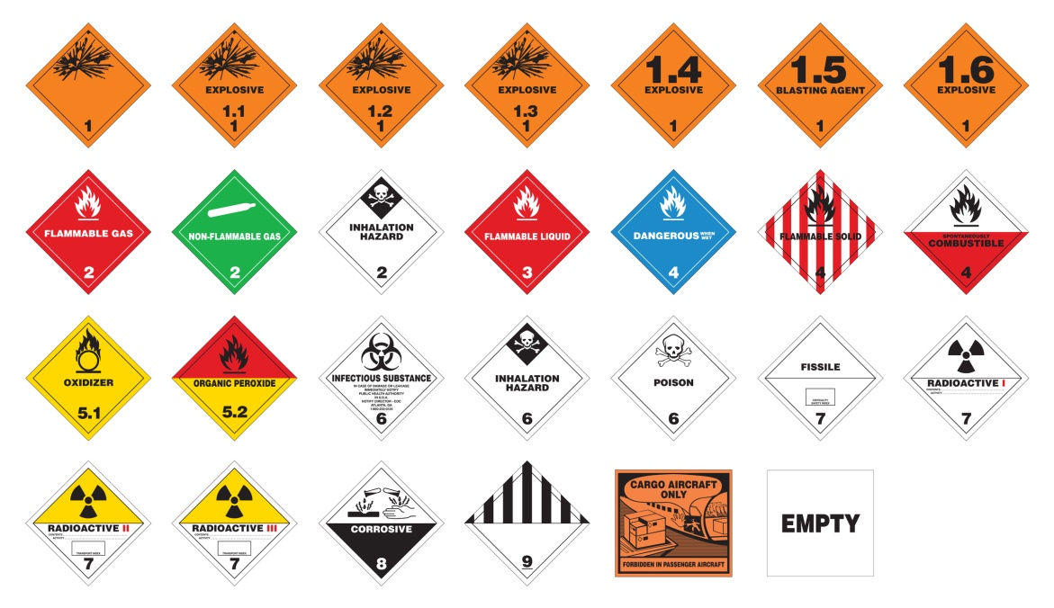
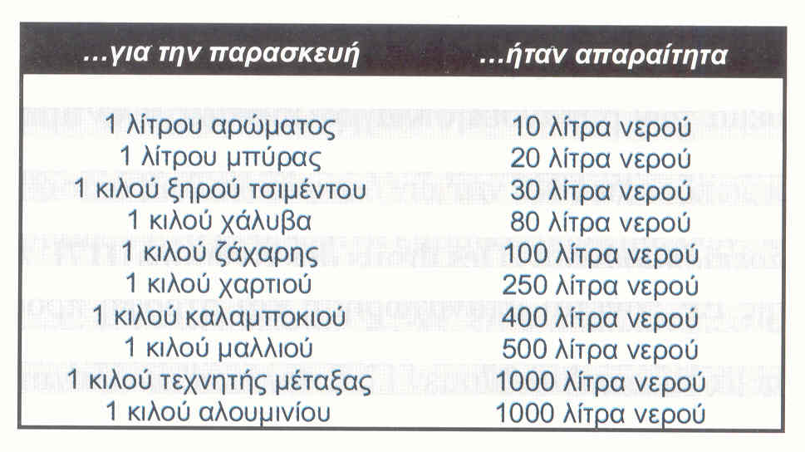
Βιομηχανία – Απόβλητα
Τα υγρά βιομηχανικά απόβλητα σε σύγκριση με τα αστικά λύματα παρουσιάζουν τα εξής χαρακτηριστικά:
  περιέχουν περισσότερα τοξικά στοιχεία,
  εμφανίζουν δυσκολία επεξεργασίας και
  μεγάλες διαφορές μεταξύ των αποβλήτων διαφόρων βιομηχανιών.
Τμήμα των βιομηχανικών αποβλήτων χαρακτηρίζονται ως επικίνδυνα (hazardous) και απαιτούνται αυστηροί περιβαλλοντικοί περιορισμοί για τη διάθεσή τους στο γεωπεριβάλλον.
Στην κατηγορία αυτή ανήκουν και άλλα απόβλητα, όπως τα νοσοκομειακά (κατηγορία μολυσματικά).
Ο όρος τοξικά (toxic) χρησιμοποιείται για απόβλητα που περιέχουν ουσίες που προκαλούν σοβαρές βλάβες ή και θάνατο σε ανθρώπους ή ζώα.

Slide 27
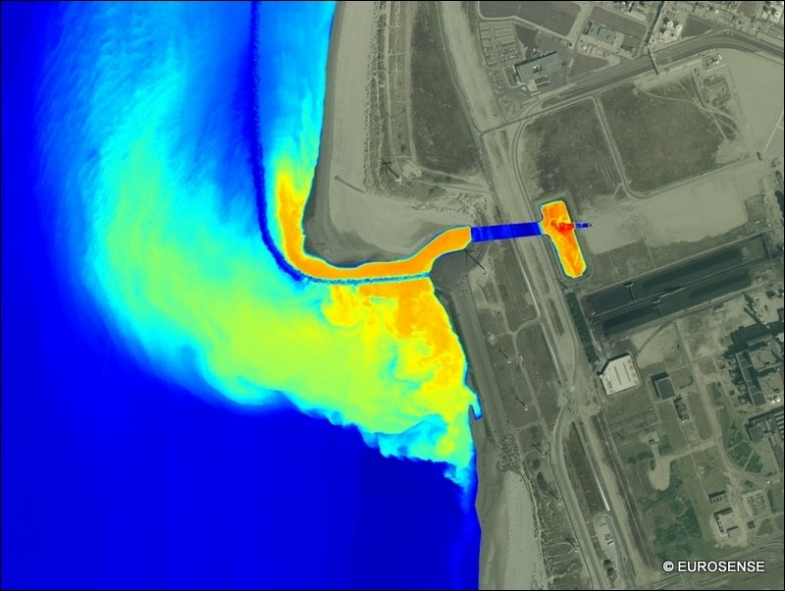
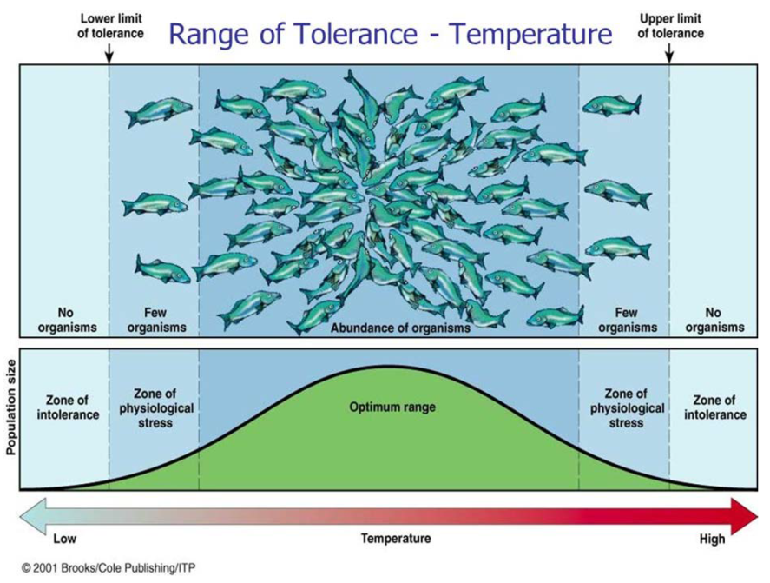
Βιομηχανία – Θερμική ρύπανση

Slide 28
Απόβλητα Μεταλλευτικής Δραστηριότητας
Τα απόβλητα μεταλλευτικής δραστηριότητας (mining waste) παράγονται κατά την εξόρυξη ορυκτών πόρων σε ανθρακωρυχεία και μεταλλεία και αποτελούνται από ένα ετερογενές μείγμα νερού και κονιορτοποιημένου ορυκτού και πιθανά περιέχουν και βαρέα μέταλλα, ως παραπροϊόντα.
Κατά τις εργασίες αποκάλυψης των μεταλλευμάτων αφαιρείται ο προστατευτικός εδαφικός μανδύας και οι ενδεχόμενοι ρύποι οδηγούνται κατευθείαν στους υπόγειους υδροφορείς.
Κατά την εξόρυξη, το νερό (επιφανειακό και υπόγειο) ερχόμενο σε επαφή με το προς εξόρυξη ορυκτό, εμπλουτίζεται αναλόγως.
Συχνά, οι μεταλλευτικές εργασίες επεκτείνονται κάτω από την επιφάνεια του υπόγειου νερού και απαιτείται στράγγιση. Το νερό αυτό είναι πλούσιο σε μέταλλα, γνωστό ως όξινο νερό μεταλλείου (όξινη απορροή).
Οι υπόγειες εκσκαφές λειτουργούν σαν υδρομαστευτικά έργα για τα υπόγεια νερά, στρέφοντας τις γραμμές ροής προς αυτές και δημιουργούν, ενδεχομένως, προβλήματα στη λειτουργία υδροληπτικών έργων ή πηγών.
Οι εκσκαφές μετά το πέρας της εκμετάλλευσης χρησιμοποιούνται συνήθως, ως χώροι απόθεσης απορριμμάτων με πιθανή ρύπανση των υπόγειων νερών.

Slide 29
Απόβλητα Μεταλλευτικής Δραστηριότητας
Εξόρυξη → Προβλήματα υπόγειου νερού και υπεδαφικής υγρασίας
Μονάδα επεξεργασίας → Ενδεχόμενη χρήση νερού
Μονάδα εμπλουτισμού → Ενδεχόμενη χρήση νερού
Μετά το διαχωρισμό, η πλούσια στο επιδιωκόμενο ορυκτό φάση οδηγείται στις μεταλλουργικές μονάδες, ενώ η φτωχή φάση στους χώρους αποθήκευσης.
Στείρα μεταλλείων ονομάζονται όλα τα γαιώδη υλικά (εδαφικά ή βραχώδη), τα οποία παραμένουν μετά την απόληψη του επιδιωκόμενου μεταλλεύματος ή μη μεταλλικού ορυκτού.
Μεγαλύτεροι όγκοι προκύπτουν από τα υπερκείμενα ή ενδιάμεσα άγονα υλικά στις περιπτώσεις ορυχείων ανοικτής εκμετάλλευσης (open pit mining) → Η αποκάλυψη του κοιτάσματος προϋποθέτει την απομάκρυνση τεράστιων όγκων καλυμμάτων.
Εκτεταμένα λιγνιτικά πεδία που εκμεταλλεύεται η ΔΕΗ (Πτολεμαΐδα – Αμύνταιο, Μεγαλόπολη).
Η παρουσία λιγνιτών, τύρφης και γενικώς, φυτικών λειψάνων στο περιβάλλον οριοθετεί ένα σύνολο αναγωγικών συνθηκών → Παρουσία στα υπόγεια νερά H₂S, NH₄⁺, Fe⁺², Mn⁺² και CO₂.
Παραγωγή τέφρας → Ιδιότητες υδραυλικού κονιάματος

Slide 30
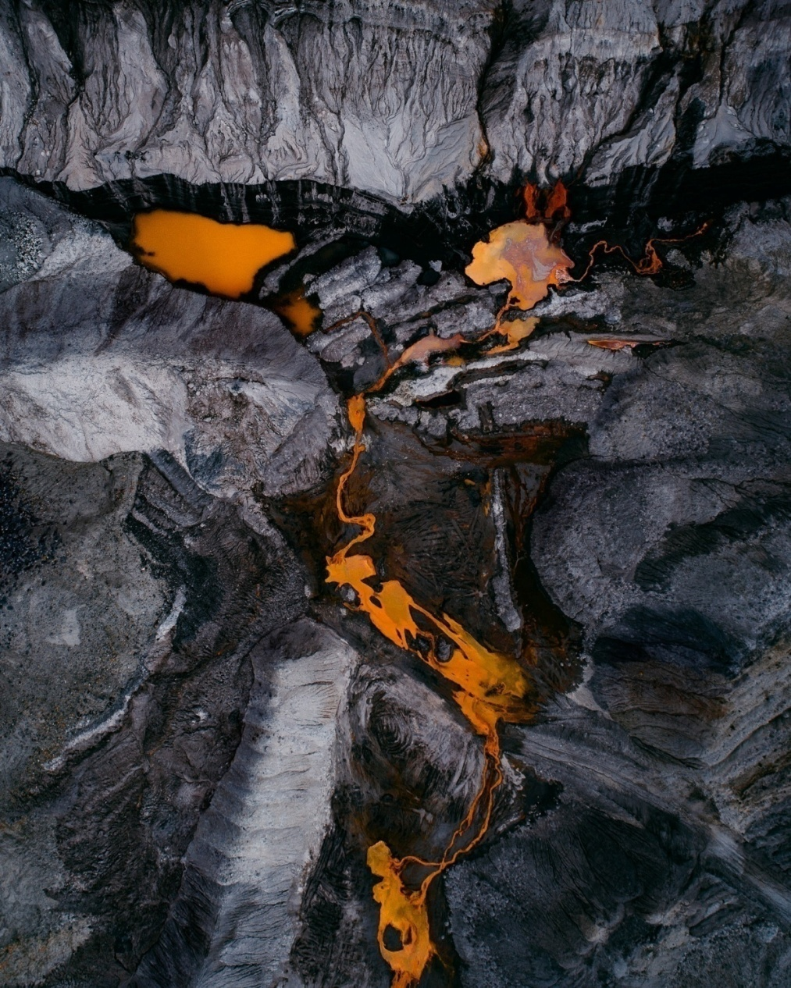
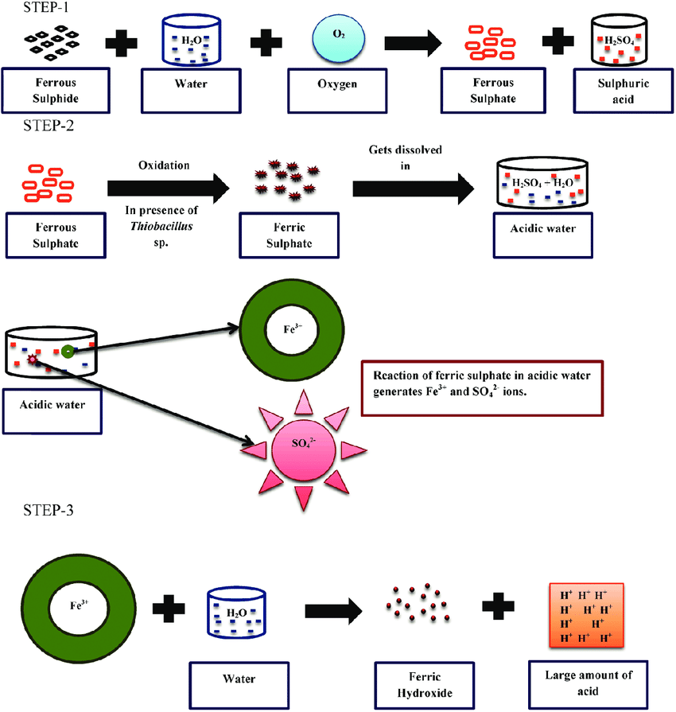
Απόβλητα Μεταλλευτικής Δραστηριότητας
https://www.wired.com/story/germany-acid-sludge/
https://www.researchgate.net/publication/323987020_Phytoremediation_and_Nanoremediation_Emerging_Techniques_for_Treatment_of_Acid_Mine_Drainage_Water/figures?lo=1

Slide 31
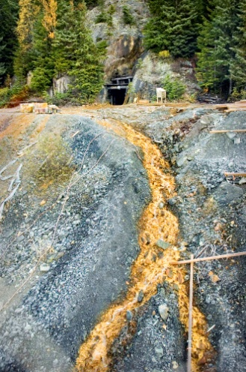
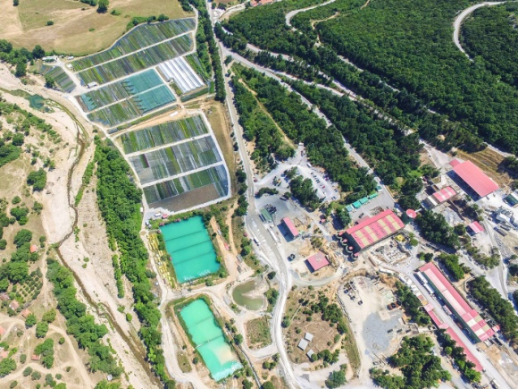
Απόβλητα Μεταλλευτικής Δραστηριότητας
Ολυμπιάδα, Χαλκιδική
Μεταλλείο Χαλκού, Ισημερινός
https://www.hellas-gold.com/metalleia/metalleio-olympiadas/

Slide 32
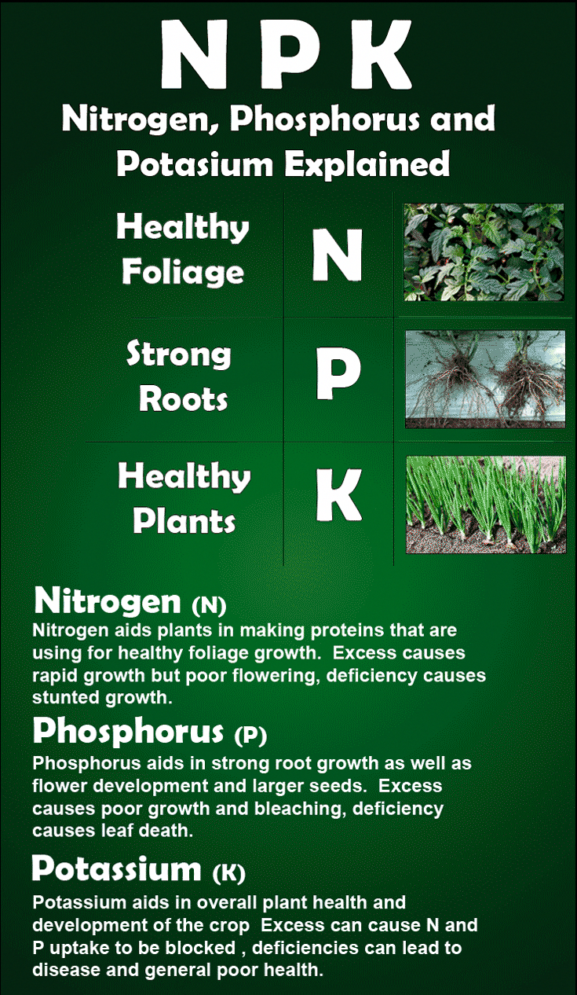
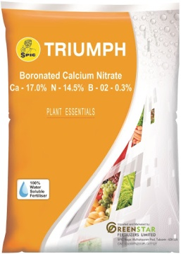
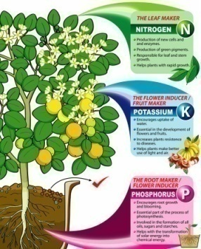
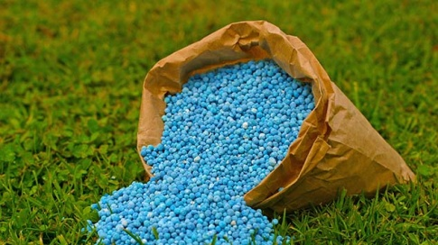
Γεωργία - Λιπάσματα
Σημαντικές ποσότητες νερού από αυτές που χρησιμοποιούνται για άρδευση (περίπου το 10%) επιστρέφουν και τροφοδοτούν τον υποκείμενο υδροφορέα.
Η επιστρεφόμενη αρδευτική ροή (irrigation return flow) έχει τριπλάσια μέχρι δεκαπλάσια αλατότητα, σε σχέση με την αλατότητα του νερού που χρησιμοποιήθηκε στην άρδευση, εξαιτίας:
  της προσθήκης αλάτων στο νερό με τη διαδικασία της διάλυσης κατά την άρδευση,
  των αλάτων των λιπασμάτων και των βελτιωτικών του εδάφους και
  της συμπύκνωσης των αλάτων με το μηχανισμό της εξατμισοδιαπνοής.
Επικρατούντα ιόντα επιστρεφόμενης αρδευτικής ροής:
Ca⁺², Mg⁺², Na⁺, NO₃⁻, SO₄⁻², Cl⁻, HCO₃⁻
Σημαντική πηγή ρύπανσης των υπόγειων νερών, ειδικά στις περιοχές με έντονη γεωργική δραστηριότητα.

Slide 33
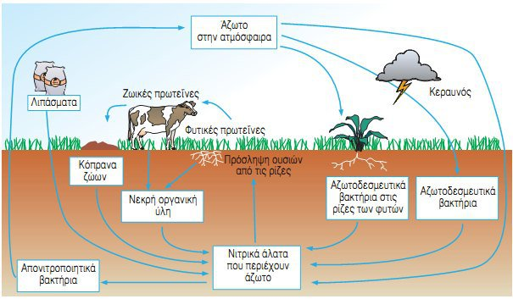
Γεωργία - Λιπάσματα
Χρήση λιπασμάτων
  Κύρια λιπάσματα: ενώσεις αζώτου, φωσφόρου και καλίου.
  Τα φωσφορικά και καλιούχα λιπάσματα προσροφούνται εύκολα από τους κόκκους του εδάφους και σπάνια δημιουργούν προβλήματα ρύπανσης.
  Το διαλυμένο άζωτο, εν μέρει, χρησιμοποιείται από τα φυτά ή προσροφάται από το έδαφος → Αποτελεί τον κύριο ρύπο μεταξύ λιπασμάτων και υπόγειου νερού.
  Το ποσό του αζώτου που χρησιμοποιούν τα φυτά στις καλλιεργούμενες περιοχές ανέρχεται στο (40-80)% του προστιθέμενου με τα λιπάσματα.
  Το (20-60)% του αζώτου που δεν χρησιμοποιείται από τα φυτά, επιστρέφει στην ατμόσφαιρα με τη διαδικασία της απαζώτωσης ή με τη μορφή της πτητικής αμμωνίας.
  Το υπόλοιπο άζωτο μετατρέπεται στην ακόρεστη ζώνη σε NO3- και εισέρχεται στα υδατικά συστήματα.

Slide 34
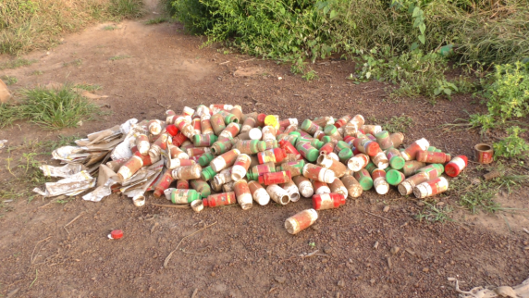
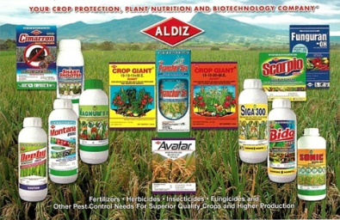
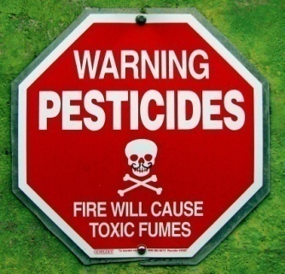
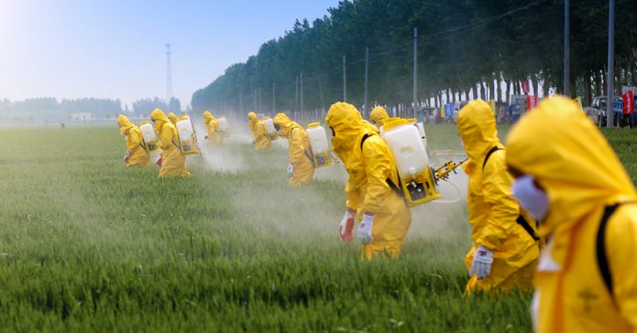
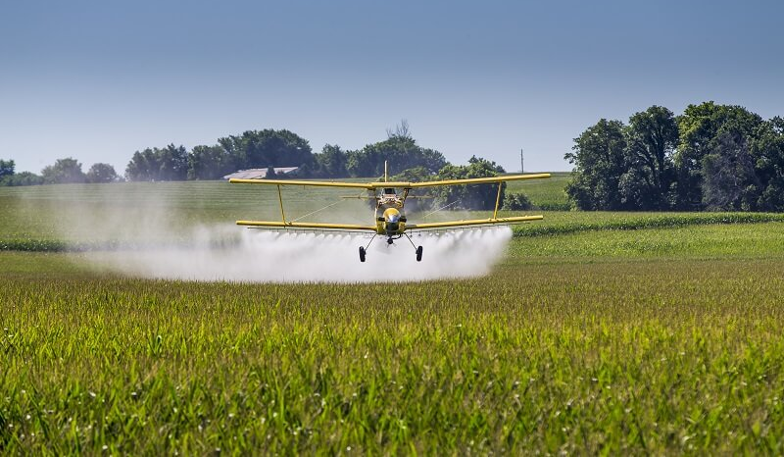
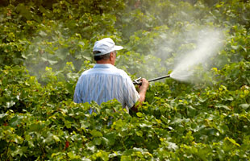
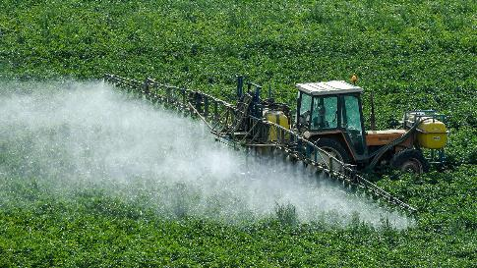
Γεωργία – Φυτοφάρμακα
Χρήση φυτοφαρμάκων
  Περιλαμβάνουν εντομοκτόνα, ζιζανιοκτόνα, παρασιτοκτόνα
  Πολύ πιο ευπρόσβλητα είναι τα επιφανειακά νερά, καθώς έχουν την τάση να προσροφούνται από τους κόκκους του εδάφους, ενώ αρκετά είναι πτητικά.
  DDT, αδραζίνη, υδροκινόνη, παρακουάτ → Καρκινογενέσεις
Δημιουργούνται προβλήματα σε περιπτώσεις:
  εμπλουτισμού υδροφόρων οριζόντων (τεχνητά ή φυσικά) από επιφανειακό ρυπασμένο με φυτοφάρμακα νερό και
  από τον ενταφιασμό άχρηστων φυτοφαρμάκων στο υπέδαφος.

Slide 35
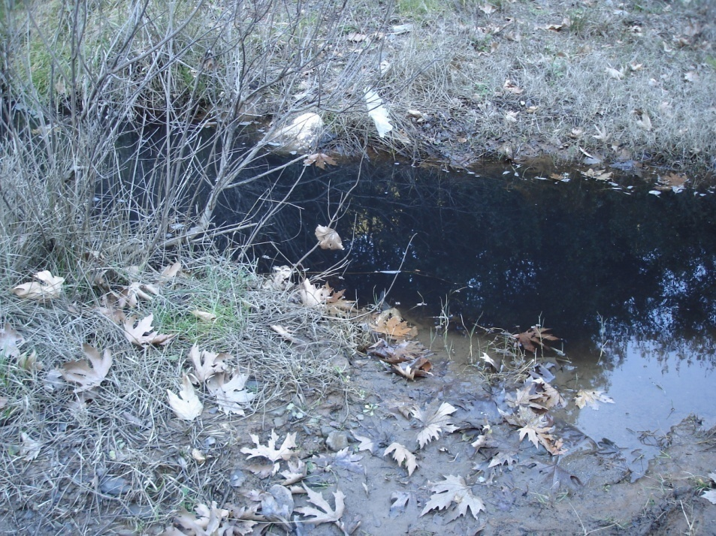
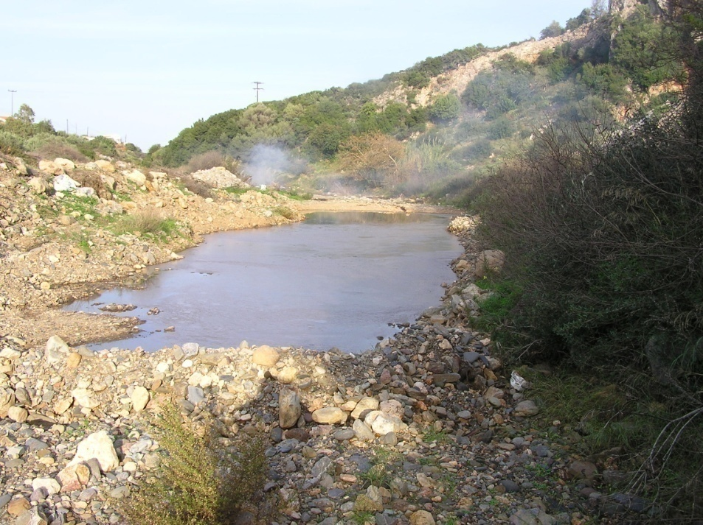
Γεωργία – Επεξεργασία
Υπολείμματα παραγωγής ελαιολάδου (κατσίγαρος)

Slide 36
Γεωργία – Επεξεργασία
Υπολείμματα παραγωγής ελαιολάδου (κατσίγαρος)

Slide 37
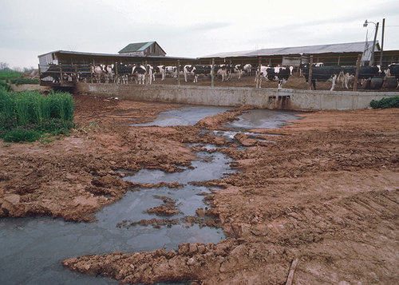
Κτηνοτροφία
Στις κτηνοτροφικές μονάδες συγκεντρώνεται πλήθος ζώων σε περιορισμένο χώρο και παράγεται μεγάλη ποσότητα κτηνοτροφικών αποβλήτων, που συνήθως απορρίπτονται στο έδαφος → Συχνά, ξεπερνιέται η ικανότητα του εδάφους να δεχθεί τόσο μεγάλες ποσότητες.
Στις 120-150 ημέρες διατροφής ενός μοσχαριού → Παράγεται πάνω από μισός τόνος κοπριάς.
Με κατάλληλη επεξεργασία χρησιμοποιούνται ως φυσικά λιπάσματα.
Πλούσια σε άλατα, οργανικές ενώσεις και βακτήρια.
Βασικότερος ρύπος → ιόντα αζώτου και NO₃⁻

Slide 38
Άλλες πηγές ρύπανσης
Νεκροταφεία
  Η αποσύνθεση των πτωμάτων στα νεκροταφεία γίνεται προοδευτικά και δημιουργεί ρευστά με υψηλό ρυπαντικό φορτίο → Ανάμειξη με τα νερά της βροχής → Κατείσδυση σε υπόγειους υδροφορείς.
  Αυξημένες συγκεντρώσεις Cl⁻, SO₄⁻², ενώσεων αζώτου (NO₃⁻, NH₄⁺, NO₂⁻), COD και παθογόνων μικροοργανισμών.
  Ποσότητα υγρών στραγγισμάτων από νεκροταφεία → 400 lt/έτος/τάφο για τα 3 πρώτα χρόνια (Ολλανδία).
  Ειδικές προδιαγραφές επιλογής χώρων για νεκροταφεία.
Υπόνομοι
  Ενδεχόμενη ρύπανση από διαρροές → Ατέλειες κατασκευής, θραύσεις (μεγάλα φορτία κυκλοφορίας και ανωδομών, σεισμούς), φθορές υλικών, δράση ριζικού συστήματος.
Ρίψη NaCl για την αποπαγοποίηση των δρόμων (2-10 tn/km)
Εμπλουτισμός από ρυπασμένα επιφανειακά νερά
Διείσδυση θάλασσας

Slide 39
Επικίνδυνα απόβλητα
Τα επικίνδυνα απόβλητα κατατάσσονται σε 4 κατηγορίες (Καββαδάς, 1999):
  Ανόργανα απόβλητα σε διάλυση ή αιώρηση που περιέχουν βαρέα μέταλλα (μόλυβδο, υδράργυρο), αρσενικό, κάδμιο και κυανίδια.
  Οργανικά υδατοδιαλυτά απόβλητα (Aqueous Phase Liquids - APLs). Απόβλητα φαρμακευτικής βιομηχανίας, βιομηχανίας γεωργικών φαρμάκων, διαλύτες, χρώματα κλπ.
  Οργανικά μη υδατοδιαλυτά απόβλητα (Non-Aqueous Phase Liquids - NAPLs). Λιπαντικά, ελαιοχρώματα, ελαιώδεις διαλύτες, προϊόντα πετρελαίου κλπ.
    Τα μη αναμείξιμα με πυκνότητα μικρότερη από του νερού LNAPLs (βενζίνη, πετρέλαιο κλπ.) επιπλέουν στο νερό και συγκεντρώνονται στην επιφάνεια του υδροφόρου ορίζοντα, διαχεόμενα μόνο οριζόντια.
    Τα βαρύτερα DNAPLs (χλωριωμένοι υδρογονάνθρακες) κινούνται κατακόρυφα στην ακόρεστη και κορεσμένη ζώνη και εγκαθίστανται πάνω στο αδιαπέρατο υπόβαθρο, μολύνοντας έτσι τους υδροφόρους ορίζοντες σε βάθος.
  Απόβλητα με μορφή παχύρρευστων υγρών, ιλύος και στερεών. Απόβλητα διυλιστηρίων και απόβλητα καθαρισμού των δεξαμενών πλοίων μεταφοράς πετρελαιοειδών.

Slide 40
Υδρογονάνθρακες
Οι υδρογονάνθρακες είναι ελαφρύτεροι του νερού και δεν αναμιγνύονται με αυτό → η κίνησή τους περιορίζεται στην ακόρεστη ζώνη και στην επιφάνεια του υδροφόρου ορίζοντα ή της επιφανειακής απορροής.
Χαρακτηριστικό νέφος διεισδύσεως των υδρογονανθράκων σε υδατικό διάλυμα.
Οι πλέον συχνές διαρροές αφορούν:
  διαρροές από δεξαμενές αποθήκευσης υδρογονανθράκων από αστοχίες στον πυθμένα τους,
  ενώ δεν είναι αθροιστικά αμελητέες οι συγκεντρώσεις υδρογονανθράκων που διοχετεύονται στο έδαφος από πρατήρια υγρών καυσίμων, συνεργεία επισκευής αυτοκινήτων, ηθελημένες απορρίψεις καυσίμων αεροπλάνων.

Slide 41
Υδρογονάνθρακες

Slide 42
Ραδιενεργά απόβλητα
Τα ραδιενεργά απόβλητα θεωρούνται άκρως επικίνδυνα απόβλητα και η αποθήκευσή τους πρέπει να γίνεται σε συγκεκριμένες γεωλογικές θέσεις και με κατάλληλες τεχνικές.
Οι πλέον κατάλληλες θέσεις θεωρούνται οι δόμοι άλατος, σε περιβάλλον γεωμορφολογικής και τεκτονικής σταθερότητας, που είναι στεγανοί και συγχρόνως αδρανείς απέναντι στα απόβλητα αυτά.
Βόρεια Αμερική (1975) → 40.000 m³ απόβλητα αντιδραστήρων → Ενταφιασμός
Ινδία, Κίνα, Πακιστάν, Ιράν, Βόρεια Κορέα, Φιλιππίνες κλπ. → Μη πλήρως ελεγχόμενες πυρηνικές δραστηριότητες.

Slide 43
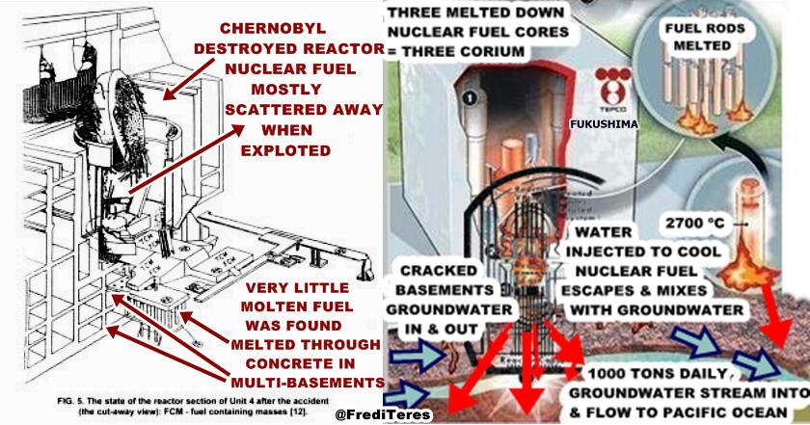
Ραδιενεργά απόβλητα

Slide 44
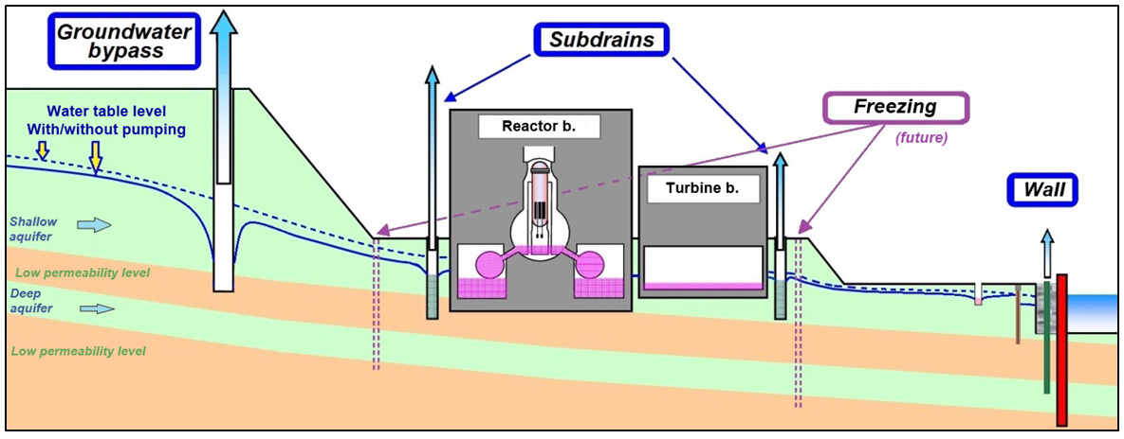
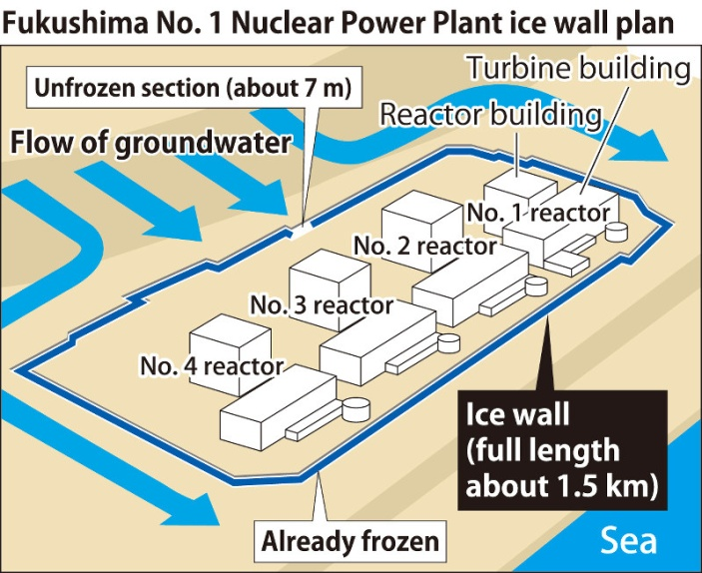
Ραδιενεργά απόβλητα

Slide 45
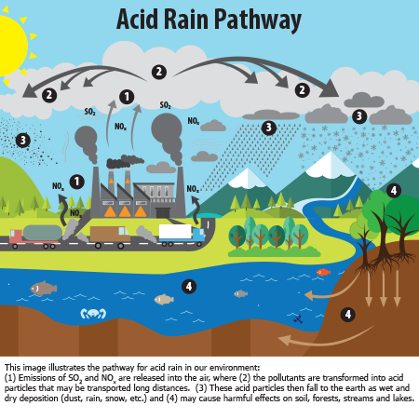
Όξινη βροχή
Η όξινη βροχή αποτελεί ιδιαίτερη περίπτωση ανθρωπογενούς υποβάθμισης των υδατικών συστημάτων.
Robert Agnus Smith (Άγγλος χημικός) → Manchester
Θειικές και νιτρικές ενώσεις που εκλύονται από την καύση των φυσικών καυσίμων → Μπορούν να μεταφερθούν από τους ανέμους χιλιάδες χιλιόμετρα μακριά και να προκαλέσουν όξινη βροχή σε απομακρυσμένες περιοχές.
Υποβάθμιση του βιοτικού τμήματος του υδατικού περιβάλλοντος, με ιδιαίτερη επίπτωση σε κάποιον κρίκο της τροφικής αλυσίδας.
Το έδαφος συμπεριφέρεται – αντιστέκεται καλύτερα στις επιπτώσεις της όξινης βροχής σε σχέση με τα επιφανειακά υδατικά συστήματα.
Τα πιο ευπαθή εδάφη είναι τα φτωχά σε ασβέστιο.
Οι επιπτώσεις της όξινης βροχής στα υδατικά συστήματα προτείνεται να αντιμετωπιστούν με προσθήκη Ca στο νερό.
Μπορεί να προκληθεί και από τις ηφαιστειακές εκρήξεις.

